Slide 1

Farolito Spanish
Nos presentamos
Clase 1

Slide 2

Me presento
I introduce myself
¡Hola!
Mi nombre es Monica
Soy profesor/a de español.
¿Cuál es
tu nombre?
Mi nombre es María.

Slide 3
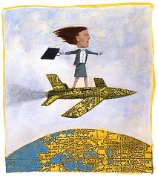
¿Por qué estudias español?
Why do you study Spanish?
Para hablar con amigos / familia
Porque voy a… España / América Latina
Por trabajo / diversión

Slide 4




Saludos Greetings
¡Hola!
¡Buenos días!
¡Buenas tardes!
¡Buenas noches!

Slide 5

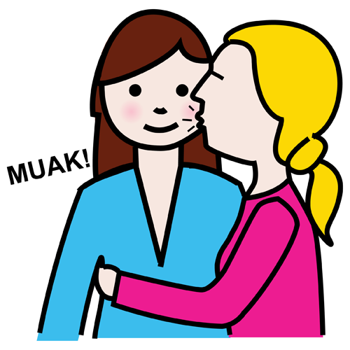
Saludos Greetings
Formal
USTED
¿Cómo está?
Informal
TÚ
¿Qué tal?
¿Cómo estás?
- Más o menos
+++Estupendo/a
++ Muy bien
-- Mal
+ Bien
--- Muy mal

Slide 6

¿Qué tal? How are you?
Hola, ¿cómo estás?
Muy bien, gracias, ¿y tú?
Bien también.

Slide 7
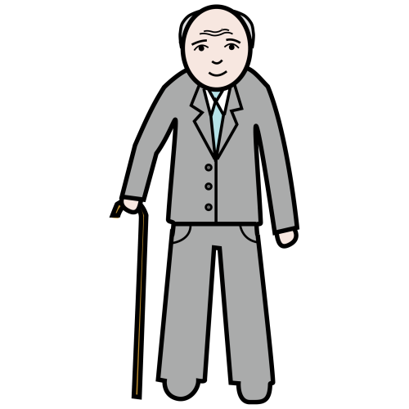
Formal:
¿Cómo está? How are you?
Buenos días, ¿cómo está?
Muy bien, gracias, ¿y usted?
Bien también.

Slide 8

El nombre The name
¿Cuál es tu nombre?
¿Cómo te llamas?
Mi nombre es Romina
Me llamo Fernanda

Slide 9
¡Mucho gusto! Nice to meet you!
Me llamo Mónica, ¿y tú?
Mi nombre es María.
¡Mucho gusto, María!
Igualmente.

Slide 10
Presentarse
Introducing yourself
INFORMAL (Tú)
FORMAL (Usted)
¿Cuál es su nombre?
¿Cuál es tu nombre?
¿Cómo te llamas?
¿Cómo se llama?

Slide 11



Nacionalidad Nationality
¿De dónde eres?
Soy australiano/a.
Soy de Australia.
¿Y tú?
Soy de España.
Soy español/española.

Slide 12

Residencia
Where do you live
¿Dónde vives?
Vivo en Melbourne.

